Slide 1
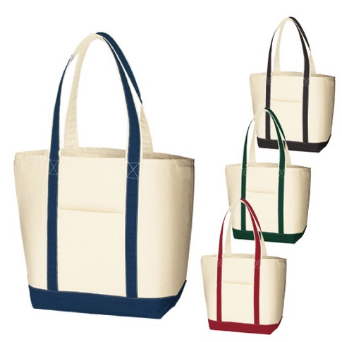
【提案書】
キャンバスバイカラートート(L)
特徴
選べるハンドルラインのアクセントカラーがとってもオシャレなLサイズのトートバッグです。厚手のキャンバス素材を使用しておりますので耐久性も高く、デイリーユースにぴったり。
納期
納期スペース
仕様
素 材：コットン(370g/㎡)
サイズ：本体/約520×400×180mm､持ち手/約40×650mm
容 量：約24L
備 考：ミッドナイトブルー・ナイトブラック・ダークグリーン・ワインレッド
お見積
お見積りスペース

Slide 2
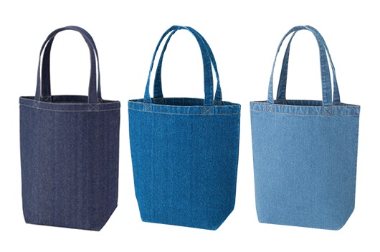
【提案書】
デニムトート(M)
特徴
カジュアルでオシャレな上、厚手で耐久性にも優れたデニム素材を使用したトートバッグのMサイズです。カラーバリエーションは全三色ございますので、名入れデザインに合わせてお選びください。
納期
納期スペース
仕様
素 材：コットン
サイズ： 本体/約350×360×130mm、持ち手/約30×500mm
容 量：約10L
備 考：インディゴ・ウォッシュブルー・ヴィンテージブルー
お見積
お見積りスペース

Slide 3
【提案書】
デニムトート(M)
特徴
カジュアルでオシャレな上、厚手で耐久性にも優れたデニム素材を使用したトートバッグのMサイズです。カラーバリエーションは全三色ございますので、名入れデザインに合わせてお選びください。
納期
納期スペース
仕様
素 材：コットン
サイズ： 本体/約350×360×130mm、持ち手/約30×500mm
容 量：約10L
備 考：インディゴ・ウォッシュブルー・ヴィンテージブルー
お見積
お見積りスペース

